Slide 2
应用
动画生成阶段
动捕原始数据处理、角色化、运动重定向、关键帧替换、Bip批量生成、动作资源管理
游戏Runtime阶段，共享几套动作（男一套、女一套、可男可女一套等）
NBA 2K 多个篮球运动员几乎相同、观众
街霸4，打僵尸游戏中的僵尸等
优势
减少美术工作量，增加游戏对策划需求和修改的灵活度
降低游戏发布包大小，Runtime期间节省动画内存开销

Slide 3
动画重定向质量
源、目标角色在形状和结构上越相似，重定向效果越好
人与人之间的动画重定向效果很好
四足与四足之间的动画重定向效果也还好
人与鱼之间的动画重定向就不好
重定向是动画的迁移过程，是多个角色共享相同动画的技术

Slide 4
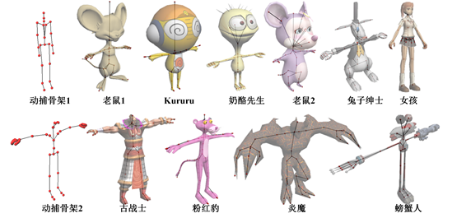
动画重定向问题
重定向涉及的约束条件
骨骼命名是否一致
骨骼轴向是否一致
骨骼长度是否一致
骨骼连接关系（拓扑关系）是否一致
初始pose（binding pose）是否一致
其他（重定向无法解决）
角色性格，风格化
武士、少女、士兵、老人…
角色道具、飘带、裙摆等。。。

Slide 5
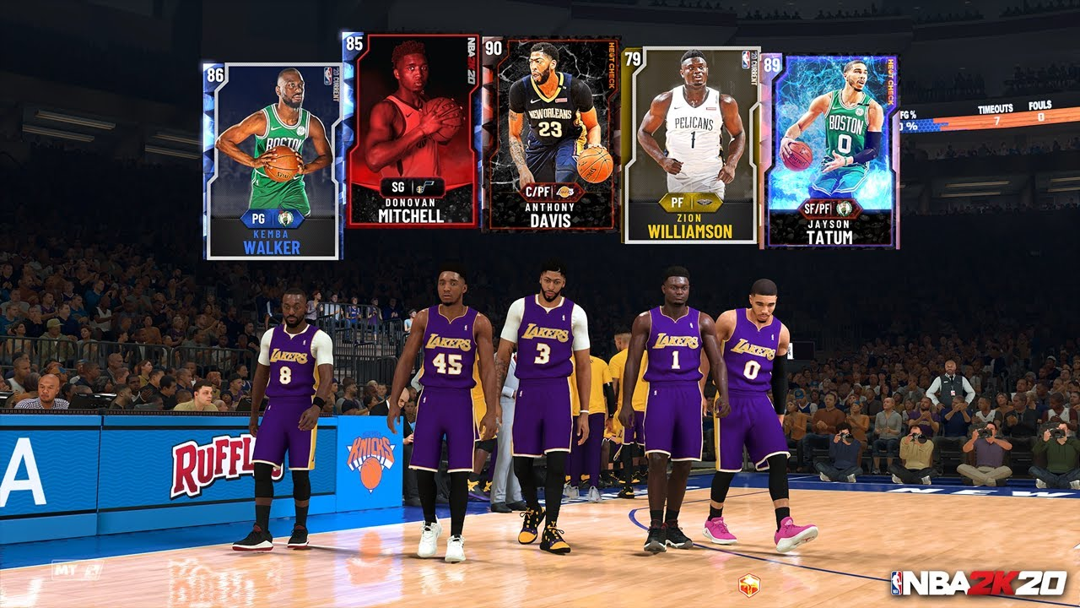
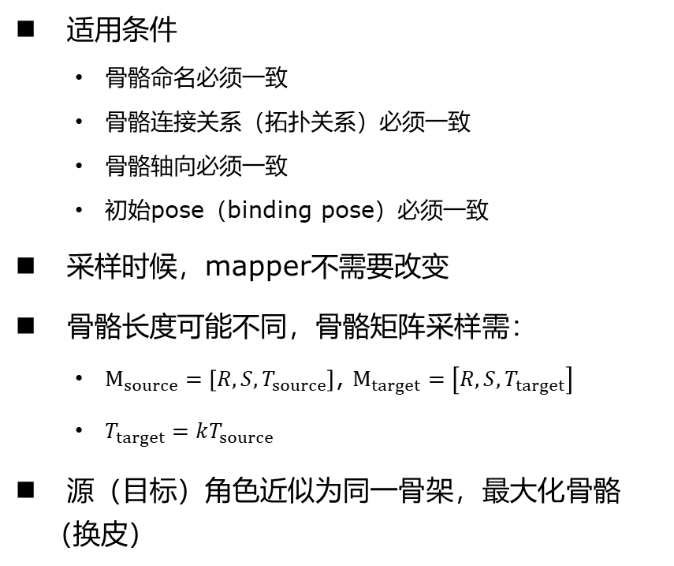
Level1：最简单的重定向
适用条件
骨骼命名必须一致
骨骼连接关系（拓扑关系）必须一致
骨骼轴向必须一致
初始pose（binding pose）必须一致
采样时候，mapper不需要改变
骨骼长度可能不同，骨骼矩阵采样需：
$M_{source}=\left[R,S,T_{source}\right]$, $M_{target}=\left[R,S,T_{target}\right]$
$T_{target}=kT_{source}$
源（目标）角色近似为同一骨架，最大化骨骼（换皮）

Slide 6
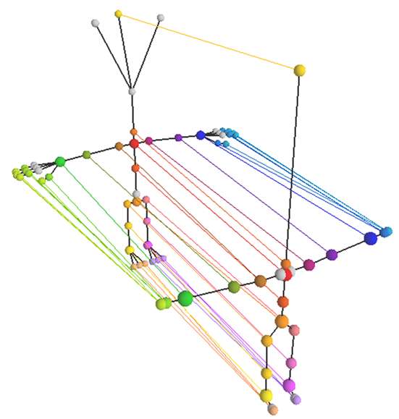
Level2：稍微复杂的重定向
适用条件
骨骼命名可以不一致
max：bip骨骼，命名统一；maya：命名随意
不重视动画命名规范
骨骼连接关系（拓扑关系）可以不一致
骨骼数目可以不同
骨骼轴向必须一致
初始pose（binding pose）必须一致
需要修改mapper
源（目标）骨骼进行映射匹配（手动 or 自动）
动画采样，矩阵计算同Level1

Slide 7
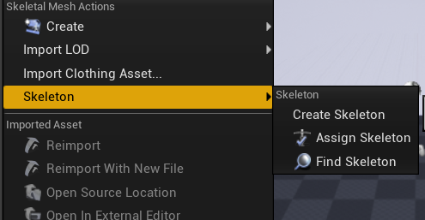
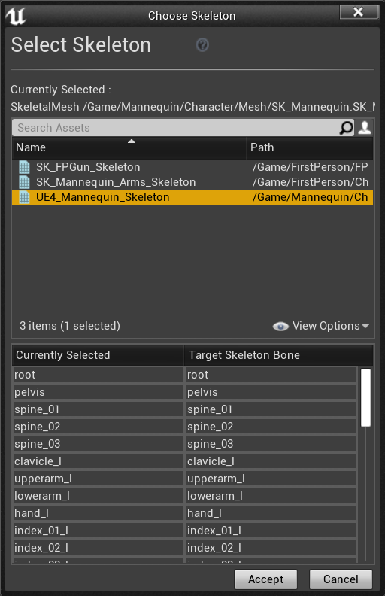
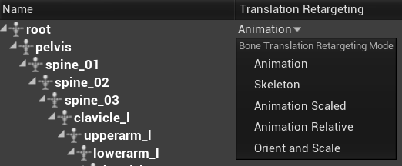
UE的处理
skeletal mesh，assign skeleton
mapping操作
涉及了2个骨架，但轴向必须一致
针对重定向骨骼数据，其涉及
Animation
Skeleton
Animation Scale
Animation Relative
Orient and Scale

Slide 8
Level3：更加复杂的重定向
适用条件
骨骼命名可以不一致
骨骼连接关系（拓扑关系）可以不一致
骨骼轴向可以不一致
局部轴向任意
初始pose（binding pose）可以不一致
A Pose、N Pose、T Pose、任意Pose…
本文着重解决更加general的角色重定向
对角色模型文件基本不限制，人型即可
重定向动画数据与骨架解耦合，任何重定向骨架都能使用该动画
后处理，保证不滑步

Slide 9
动画重定向流程
Editor编辑操作
自动 bone mapping算法
自动 T-Pose 摆正算法
Runtime 重定向算法
Delta Pose 姿态重定向
后处理
root motion
retarget IK 去除滑步
fix twist骨骼

Slide 10
自动 bone mapping
采用标准中间骨架作为源、目标角色映射的“桥梁”

Slide 11
自动 bone mapping
中间骨架
具有语义的人型“最大化”骨骼
所有角色与中间骨架进行mapping配置

Slide 12
Editor编辑操作
Auto mapping
Auto T Pose
特征点，
left upper leg, right upper leg, left foot(left toe), rightFoot(right toe)
left arm
…

Slide 13
前期处理
摆正T姿态
调整hip高度
保证脚站在地面
人体解刨学估计，hip理想高度=腿长*1.13

Slide 14
不同的Pose
Skin binding pose
Reference Pose

Slide 15
preQ、postQ
auto mapper
human twist fix（解释为啥需要重新规划坐标系，且需要保证x轴为twist）
TDOF
final IK
other engine（UE、Cry、Havok）

Slide 16
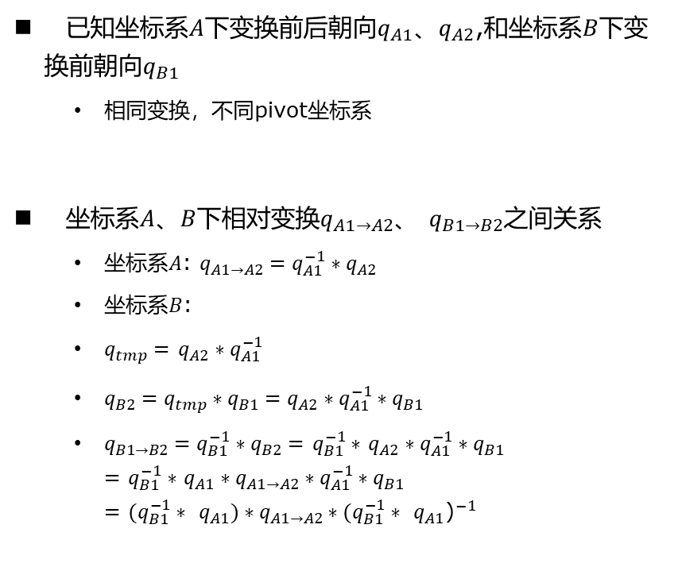
改变坐标系Pivot朝向
已知坐标系$A$下变换前后朝向$q_{A1}、q_{A2}$,和坐标系$B$下变换前朝向$q_{B1}$
相同变换，不同pivot坐标系
坐标系$A、B$下相对变换$q_{A1→A2}$、 $q_{B1→B2}$之间关系
坐标系$A$: $q_{A1→A2}={q_{A1}^{−1}∗q}_{A2}$
坐标系$B$:
$q_{tmp}=$ $q_{A2}∗q_{A1}^{−1}$
$q_{B2}=q_{tmp}∗q_{B1}=q_{A2}∗q_{A1}^{−1}∗q_{B1}$
$q_{B1→B2}={q_{B1}^{−1}∗q}_{B2}=$ $q_{B1}^{−1}∗$ $q_{A2}∗q_{A1}^{−1}∗q_{B1}$ $=$ $q_{B1}^{−1}∗$ $q_{A1}∗q_{A1→A2}∗q_{A1}^{−1}∗q_{B1}$ $=$ $(q_{B1}^{−1}∗ q_{A1})∗q_{A1→A2}∗{(q_{B1}^{−1}∗ q_{A1}\text{)}}^{−1}$

Slide 17
unity中root、motion、hip区别
motion轨迹与root存在重复信息
root, hip, motion 三者分别对应哪个bone，区别与联系？
root 替换掉 （重心的坐标系)，单独一页ppt

Slide 18
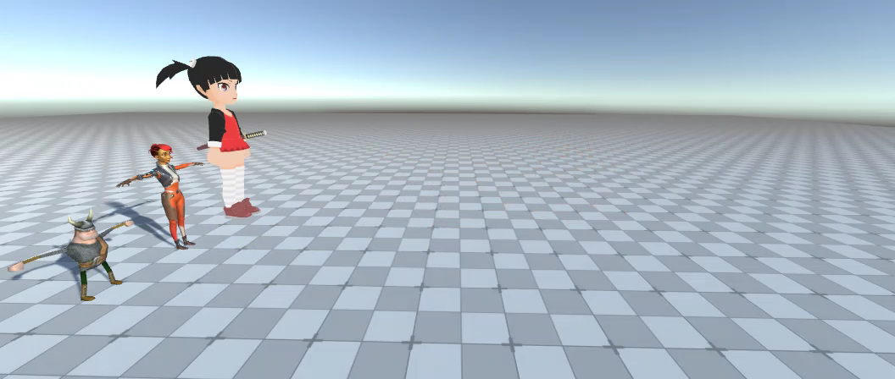
计算动画重定向中的“root”轨迹
root bone
控制角色的整体移动，大角色“步子大”；小角色“步子小”
其轨迹可以用于提取root motion
如何重定向root轨迹信息
不宜采用hip骨骼作为重定向的root bone
不同角色hip形状不同（三角形，直角形）、且hip的高度也不同
构建“重心bone”，作为角色的root bone
基于：相同pose下不同角色的重心位姿大致相同
计算角色当前pose下的重心位置，和重心朝向
构建重心坐标系，作为虚拟“重心bone”
重定向角色的root bone轨迹
按照源和目标角色的scale（身高）比例缩放root轨迹

Slide 19
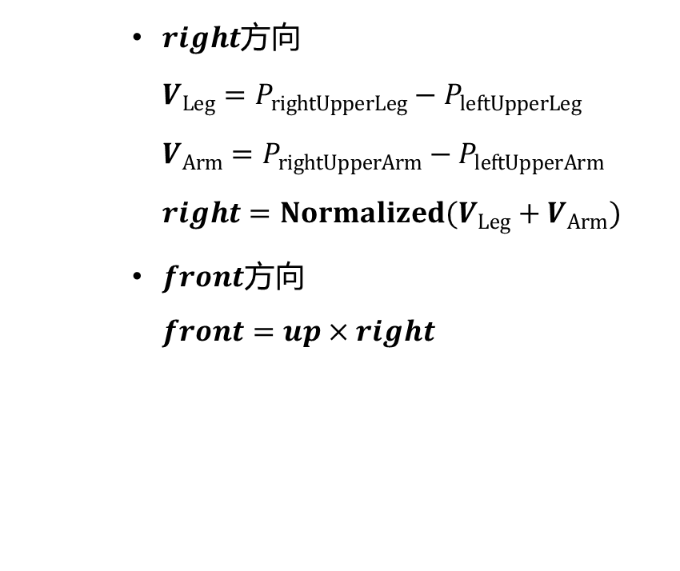
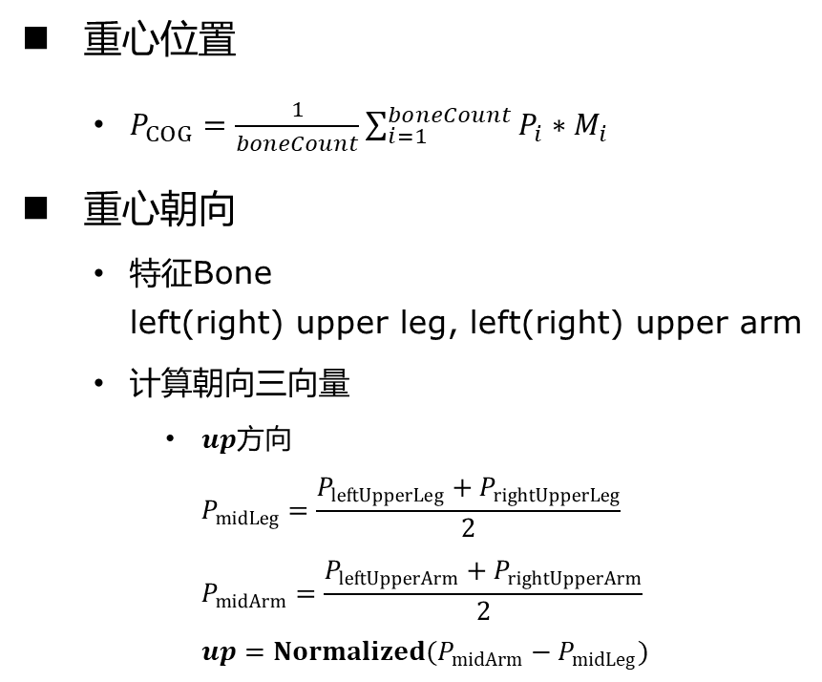
重心 (center of gravity, COG)位姿
重心位置
$P_{COG}=\frac{1}{boneCount}\sum_{i=1}^{boneCount}{P_{i}∗M_{i}}$
重心朝向
特征Bone left(right) upper leg, left(right) upper arm
计算朝向三向量
$up$方向 $P_{midLeg}=\frac{P_{leftUpperLeg}+P_{rightUpperLeg}}{2}$ $P_{midArm}=\frac{P_{leftUpperArm}+P_{rightUpperArm}}{2}$ $up=Normalized(P_{midArm}−P_{midLeg})$
$right$方向 $V_{Leg}=P_{rightUpperLeg}−P_{leftUpperLeg}$ $V_{Arm}={P_{rightUpperArm}−P}_{leftUpperArm}$ $right=Normalized(V_{Leg}+V_{Arm})$
$front$方向 $front=up×right$

Slide 20
重心坐标

Slide 21
Twist bone
Twist bone解决什么问题、作用
有的角色有twist bone，有的角色没有
重定向信息丢失了twist bone 信息，如何处理
Upper Arm, Up Arm Twist

Slide 22
后期处理（Retarget IK）
原动作重定向到另一个骨架
源、目标骨架不同
滑步(foot sliding)、穿地、悬空

Slide 23
后期处理（Retarget IK）
算法核心
在源骨架、当前关键帧下
计算重心朝向与位置，构造重心坐标系
将末端效应器在model space下的位姿转换到重心坐标系下位姿
将重心坐标系下末端效应器的位姿存入文件
在目标骨架下、相同关键帧下（人物身高scale）
计算重心朝向与位置，构造目标骨架在此姿态下的重心坐标系
采样末端效应器位姿，对位置进行scale放缩
将放缩后的末端效应器位姿经重心坐标系转换为model space空间
two-bone IK求解

Slide 24
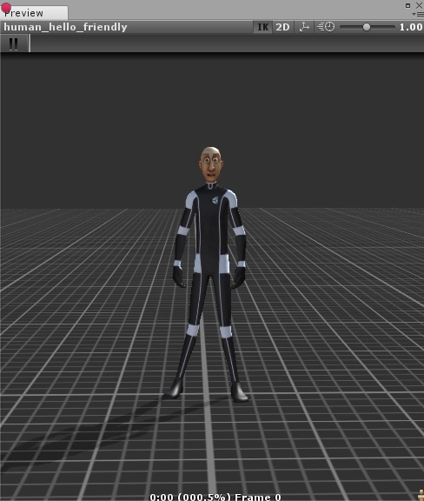
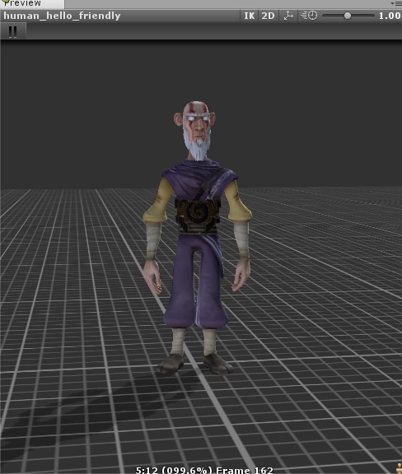
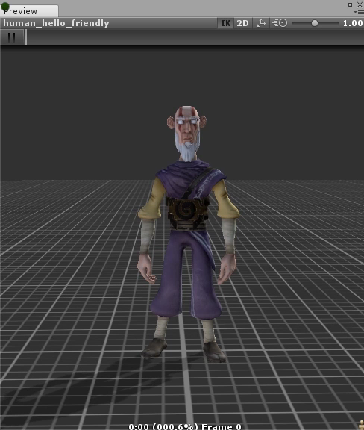
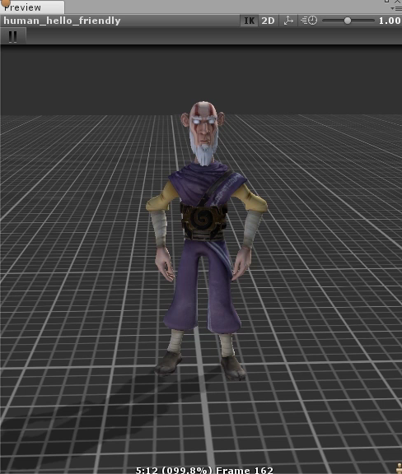
后期处理（Retarget IK）
IK处理
一般只处理脚末端效应器
默认joint target已经指定了，在tpose坐标系下
若其twobone被拉成一条直线也可以使用脚尖位置
一般不处理手末端效应器，否则很奇怪
手很敏感
会改变源动作趋势
有人会存储手在hip坐标系下的轨迹进行约束
【非unity官方，项目组】
源动作
无处理(脚飘）
脚IK
脚IK + 手IK

Slide 25
“高跟鞋”问题
记录T-pose下角色ankle和地面之间的距离，作为角色的config信息
重定向数据只存储ankle的轨迹信息
将ankle的y值减去高跟鞋的高度
转换到重心坐标系下
记录ankle轨迹信息
新角色
计算角色当前重心坐标系
恢复ankle轨迹
加上自己的“高跟鞋”config高度

Slide 26
Skeleton mapper
Ragdoll Mapping
convert poses between a low and high resolution of same skeleton
Animation Retargeting
convert poses between two different skeleton

Slide 27
其他
飘带、裙摆、时装等
最大化骨骼思路
制作几套标准最大化骨架，进行动画复用
软骨、Dynamic Bone（程序式生成动画）
组合方式
bip骨架
重定向基础动作
时装骨架（挂接点方式）
动作来自于时装骨架所关联的动作

Slide 28
UE Vs Unity
特性 | Unreal Engine | Unity
将skinned mesh按照骨骼名字匹配到另一根骨骼（两个拓扑结构近似一致骨骼，按骨骼名字匹配） | √ | ×
标准人形骨骼映射 | √（更丰富） | √
重定向位移信息 | √ | √
针对每根骨骼进行重定向配置（skeleton\animation\animation scale\animation relative\orient and scale) | √ | ×
重定向动画文件与源（目标）骨骼解耦合 | × | √
是否自动解决滑步问题 | × | √
针对某一骨骼的肌肉特殊配置 | × | √
Ps：武器，双脚滑步：可以额外添加IK bone来解决，记录原始骨架该武器、足部的正确的轨迹 UE 通过添加IK foot骨骼来解决滑步问题，对资源规范要求高 Unity：自动记录到重心坐标下的足部轨迹到.anim文件，不需要额外IK foot骨骼，资源要求规范不高

Slide 29
构建IK骨骼
原始动画复制fk骨骼轨迹
选择三种模式进行烘焙IK骨骼（下一页）
烘焙IK轨迹，写入animation
在animation中打标签，写入IK/FK权重轨迹到animation
其他逻辑
摸自己的耳朵

Slide 30
三种模式
相对root骨骼
拿杯子、坐在椅子上
相对hip骨骼
持枪
角色差异不大，可以使用第一种模式
弹吉他
根据肢体长度缩放

